Slide 1
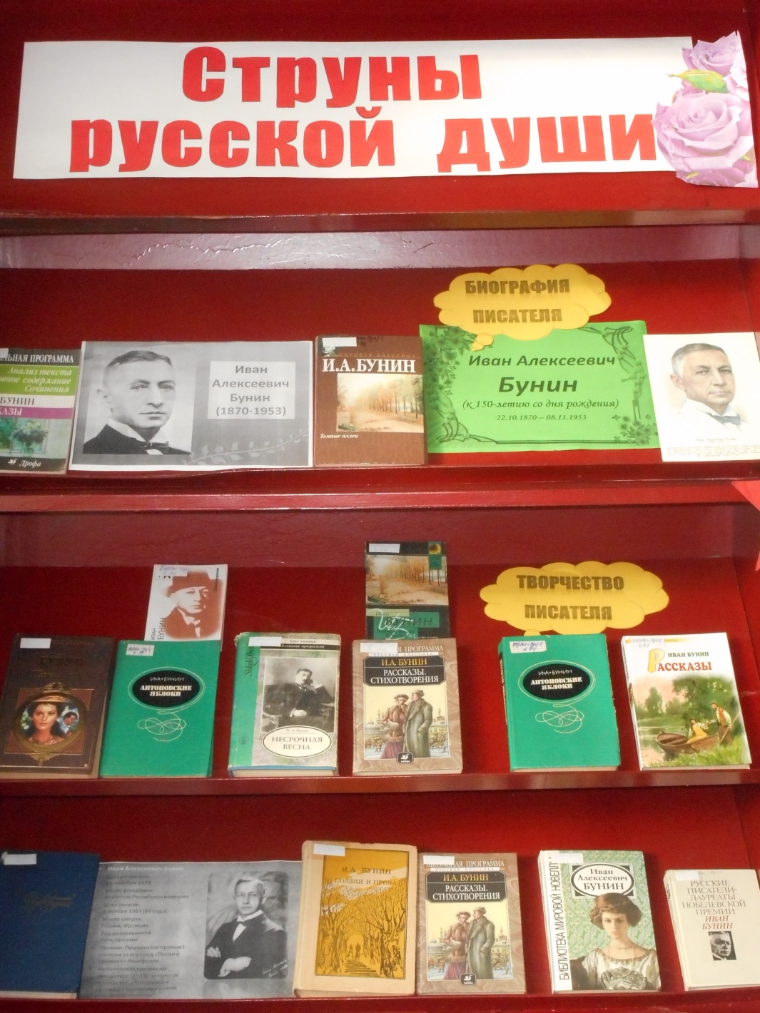
150 – летию со дня рождения Ивана Алексеевича Бунина
Струны русской души
Гривенская сельская библиотека
2020 год

Slide 2
Иван Алексеевич Бунин
1870-1953

Slide 4
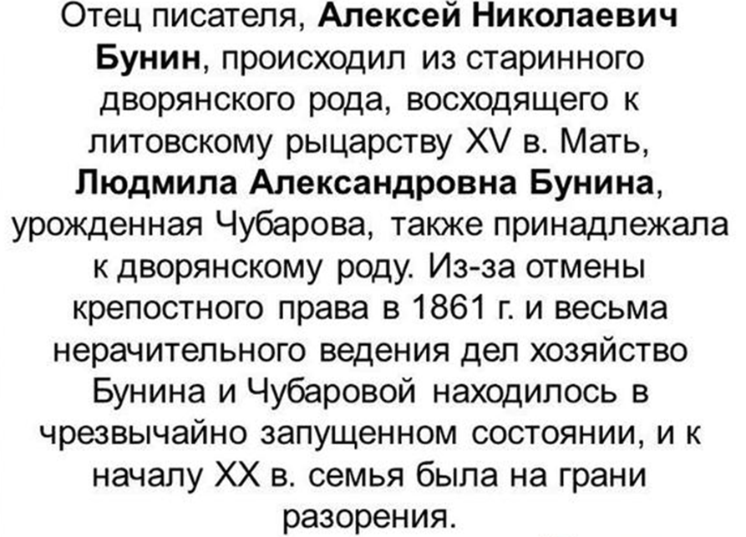

Slide 13
